Slide 1

Crawling
Finance MBA 2023
금융 시뮬레이션

Slide 2
Crawling

Slide 3

Crawling

Slide 4

Crawling = Hacking

Slide 5
Crawling procedure
원하는 정보가 있는 웹 페이지 찾기
페이지 구조 파악
JSON → DataFrame
File (CVS, TXT, …) → DataFrame
HTML → BeautifulSoup → 태그 분석 → 데이터 추출 → DataFrame
Data cleansing (자투리 잘라내기, 숫자화 등 진짜 데이터로 변환)
정제된 정보를 데이터화 (데이터프레임 등으로 저장)
Enjoy data analysis!

Slide 6
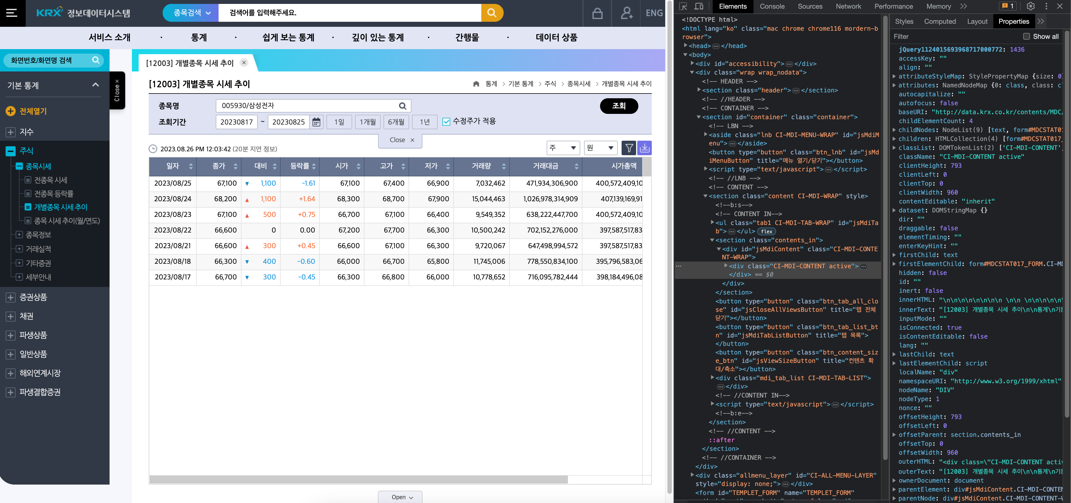
Look inside

Slide 7

Find out the page structure
post / get
header / data / params
json / txt / csv

Slide 8
Requests
Requests is an elegant and simple HTTP library for Python, built for human beings.
Requests
import requests
r = requests.get('https://api.github.com/events')
r = requests.post('https://httpbin.org/post', data={'key': 'value'})
r = requests.put('https://httpbin.org/put', data={'key': 'value'})
r = requests.delete('https://httpbin.org/delete')
r = requests.head('https://httpbin.org/get')
r = requests.options('https://httpbin.org/get')

Slide 9
HTML

Slide 10
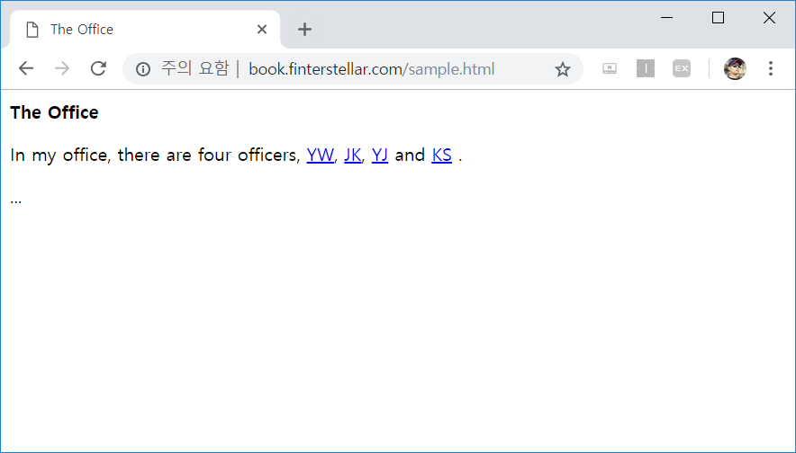
샘플페이지 크롤링
필요한 정보가 있는 웹페이지를 찾음
http://book.finterstellar.com/sample.html

Slide 11
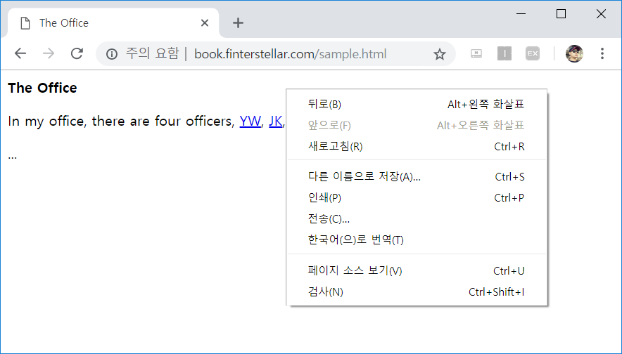
샘플페이지 크롤링
웹페이지 구조 파악
‘페이지 소스 보기＇로 사이트 구조 파악

Slide 12
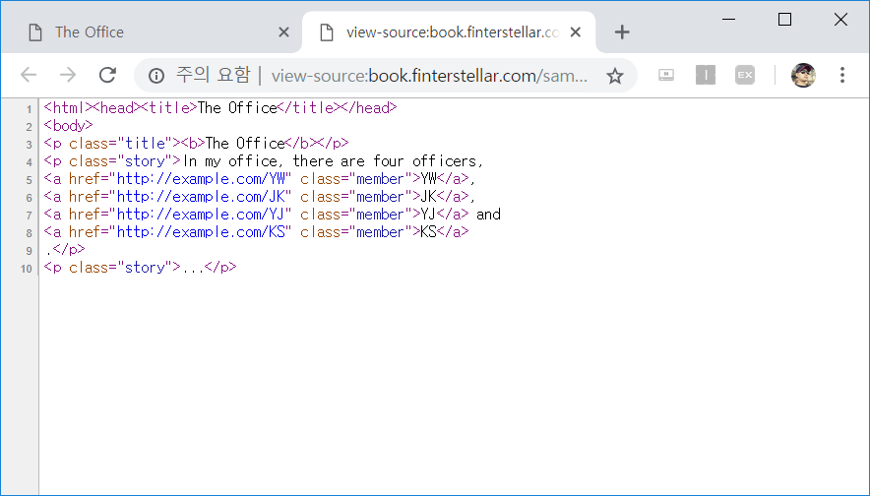
샘플페이지 크롤링
웹페이지 구조 파악

Slide 13
샘플페이지 크롤링
필요한 정보의 위치 파악
팀원들의 이름이 내가 필요한 정보라면, 이름은 <a> 태그에 둘러싸여 있다

Slide 14
샘플페이지 크롤링
beautifulsoup 으로 필요한 정보 추출
url을 호출하고, 페이지 내용을 읽음
읽어온 소스코드를 BeautifulSoup 모듈을 이용해 해석하고 태그별로 저장
원하는 정보가 들어있는 태그 호출해서 필요한 데이터만 추출
import requests
from bs4 import BeautifulSoup # BeautifulSoup 모듈 호출
url = 'http://book.finterstellar.com/sample.html'
r = requests.get(url)
soup = BeautifulSoup(r.text, 'lxml’)
soup.find_all('a')
soup.find_all('a')[2].text

Slide 15
JSON

Slide 16
JSON (JavaScript Object Notation)
Javascript 객체 문법으로 구조화된 데이터를 표현하기 위한 문자 기반의 표준 포맷입니다.
웹 어플리케이션에서 데이터를 전송할 때 일반적으로 사용합니다.
MSDN
{
"squadName": "Super hero squad",
"homeTown": "Metro City",
"formed": 2016,
"members": [
{
"name": "Molecule Man",
"age": 29,
"powers": [
"Radiation resistance",
"Turning tiny",
]
},
]
}

Slide 17
JSON in Python
import json
# json을 dict로 변환
json.loads('JSON 데이터')
# dict를 json으로 변환
json.dumps('DICT 데이터')

Slide 18
JSON in Requests
import requests
r = requests.get('https://api.github.com/events')
r.json()

Slide 19
CSV

Slide 20
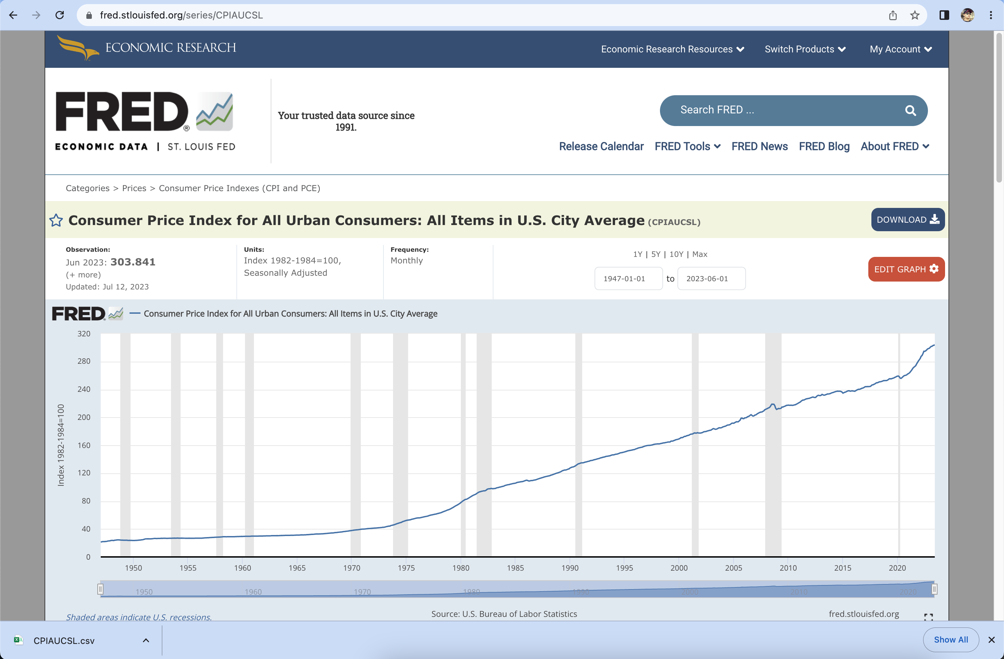
FRED CPI Data

Slide 21
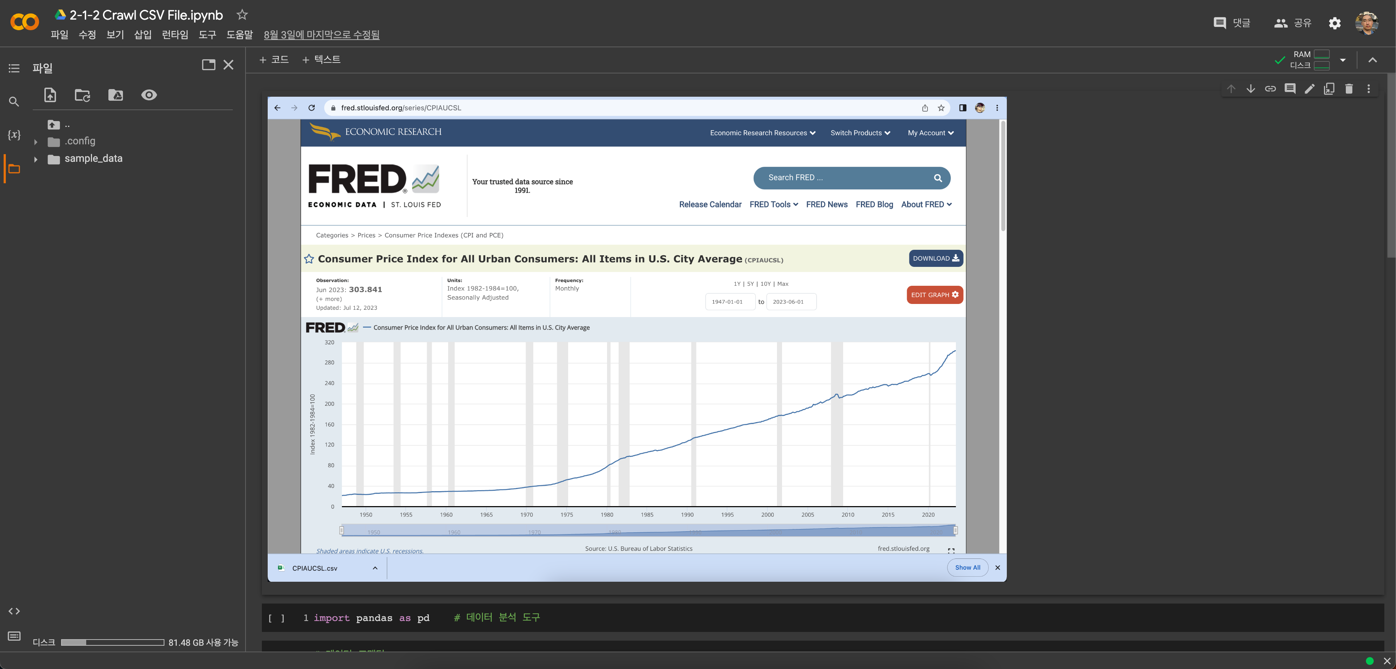
Upload & Analyze! Really?

Slide 22


